Slide 1
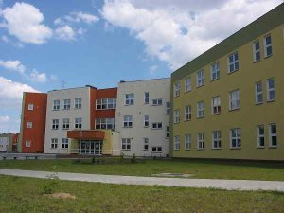
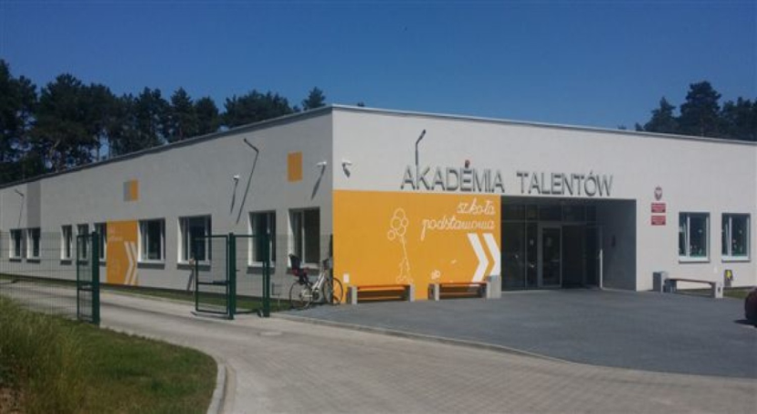
Zespół Edukacyjny nr 9 w Zielonej Górze
Szkoła Podstawowa nr 11 z Oddziałami Integracyjnymi
im. Kornela Makuszyńskiego
w Zielonej Górze
Miejskie Przedszkole nr 46
Akademia Talentów
w Zielonej Górze
NASZA SZKOŁA I NASZE PRZEDSZKOLE
SĄ PIĘKNE, ZDROWE I BEZPIECZNE

Slide 2
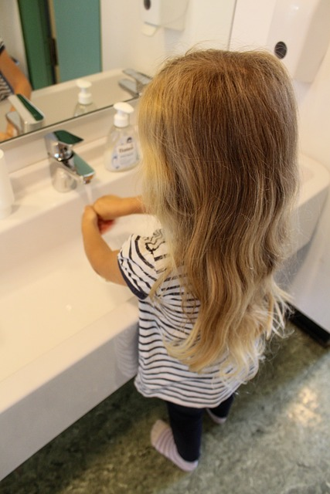
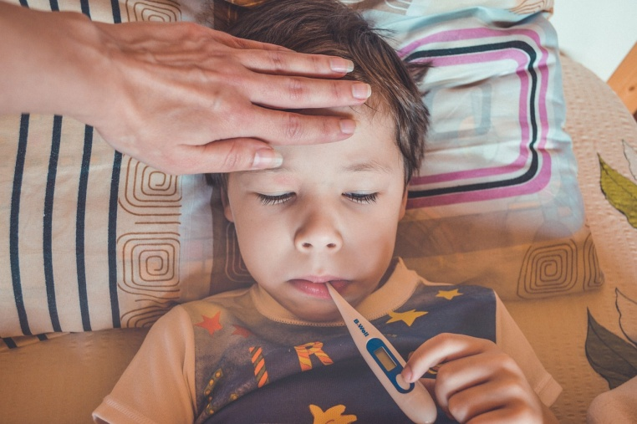
REALIZACJA CELÓW PRIORYTETOWYCH W ROKU SZKOLNYM 2020/21
Wyłoniony problem priorytetowy
Okres pandemii i reżimu sanitarnego oraz wytyczne Ministra Zdrowia spowodowały, iż duży nacisk został nałożony na dbałość o zdrowie i przestrzeganie zasad higieny. Zauważono, że dzieci nie mają nawyku mycia rąk po korzystaniu z toalety oraz przychodziły do szkoły z objawami choroby.

Slide 3
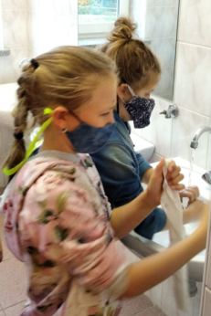
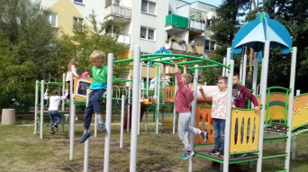
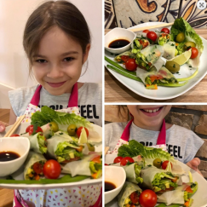
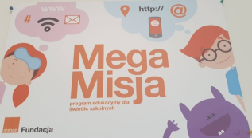
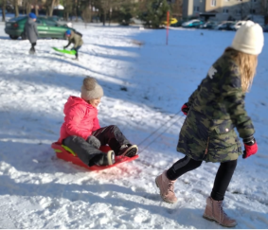
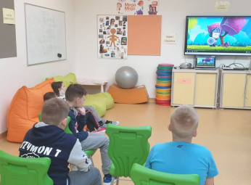
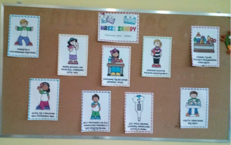
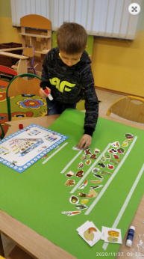
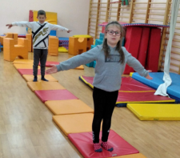
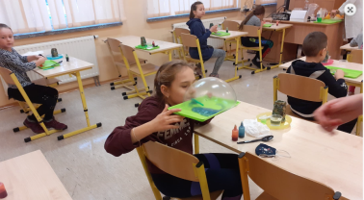
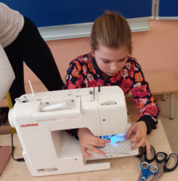
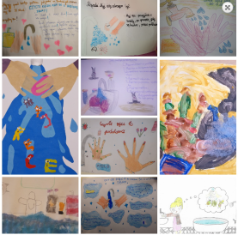
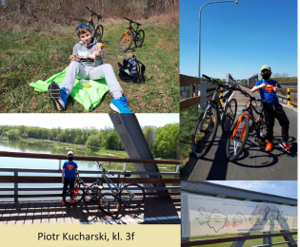
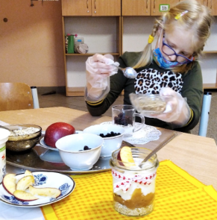
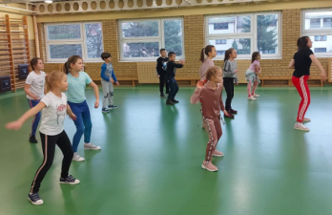
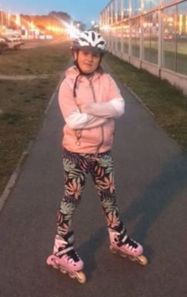
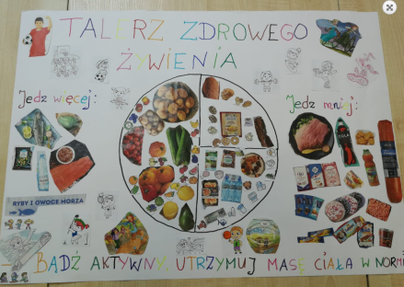
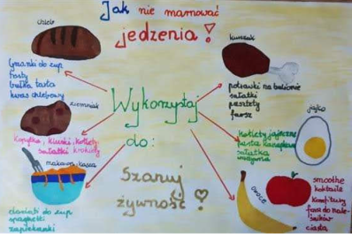
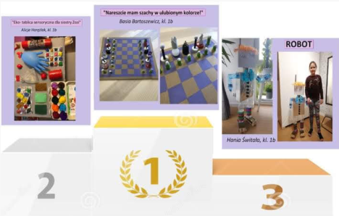
DZIAŁANIA W ZAKRESIE PROMOCJI ZDROWIA – 2020/21
Mega Misja-bezpieczny Internet
Niedobry wirus
Zabawy na świeżym powietrzu
Zdrowie
na talerzu
Zdrowym być,
zdrowo żyć
Ferie w szkole
Jeżdżę rowerem, poznaję okolice
Czyste rączki mam, bo o zdrowie dbam
Nie marnuj jedzenia
Zdrowo i sportowo
na wiosnę
Ekozabawka
Talerz zdrowego żywienia

Slide 4
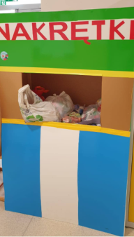
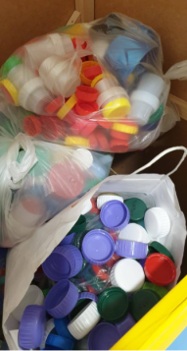
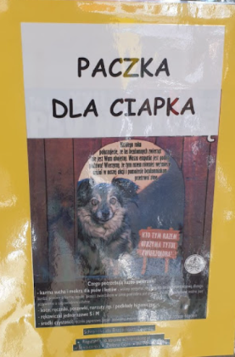
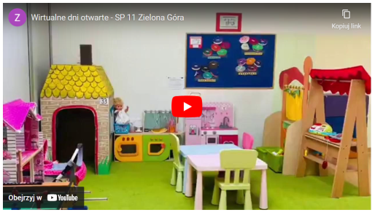
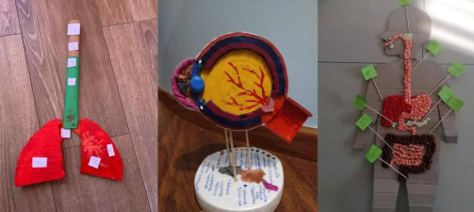
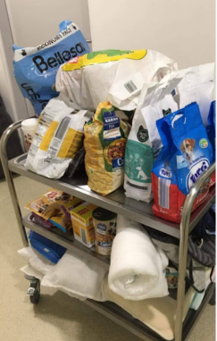
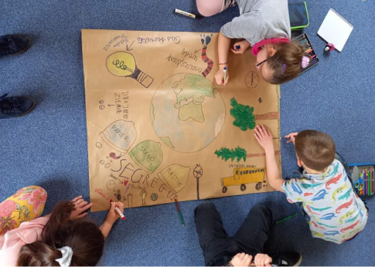
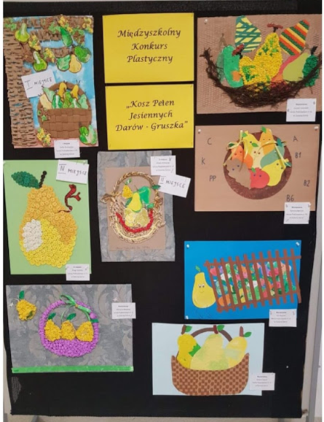
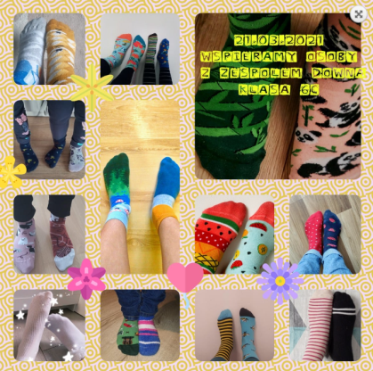
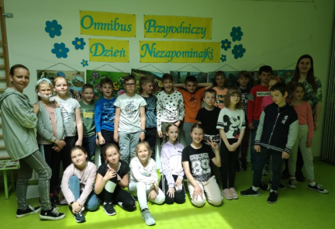
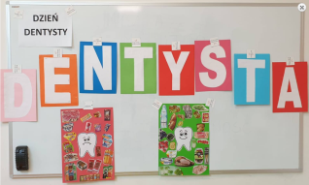
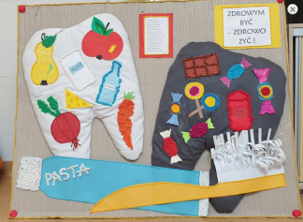
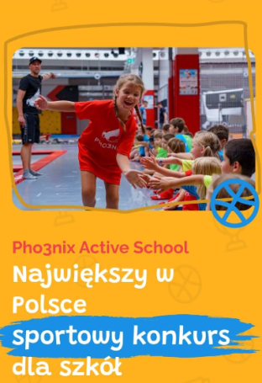
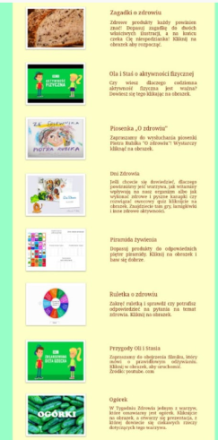
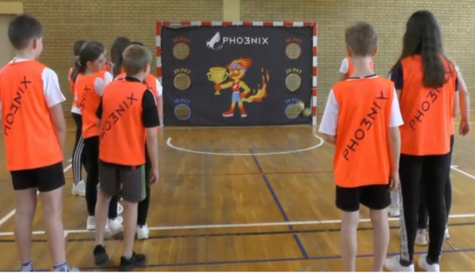
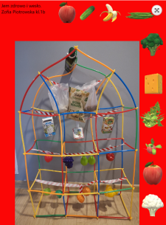
DZIAŁANIA W ZAKRESIE PROMOCJI ZDROWIA – 2020/21
Paczka dla
Ciapka
Projekt- Człowiek
Wirtualne Dni Otwarte
Zbieramy nakrętki i baterie
Dzień
Ziemi
Dzień
kolorowej
skarpetki
Omnibus przyrodniczy
Kosz pełen jesiennych darów
Dzień
Dentysty
Odkrywamy sportowe talenty
Promotor
zdrowia
Nauka
zdalna

Slide 5
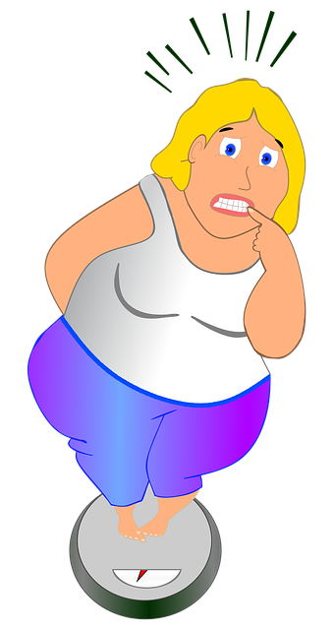
REALIZACJA CELÓW PRIORYTETOWYCH W ROKU SZKOLNYM 2021/22
Wyłoniony problem priorytetowy
Przesiewowe ważenie uczniów, sprawdzenie wzroku i wypełnienie bilansów zdrowia ucznia przez pielęgniarkę szkolną oraz sugestie członków szkolnego zespołu do spraw promocji zdrowia wskazały, iż wielu uczniów ma nadwagę i wady postawy. Lockdown i zdalne nauczanie spowodowały mniejszą aktywność fizyczną, co miało wpływ na wzrost nadwagi i otyłości wśród uczniów.

Slide 6
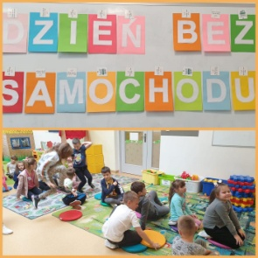
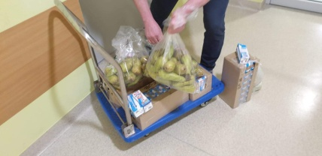
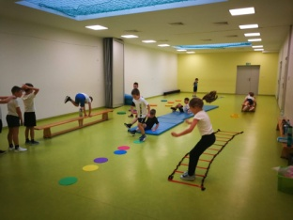
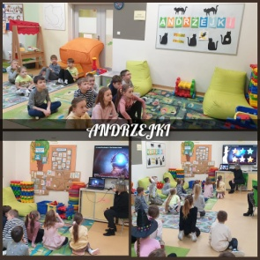
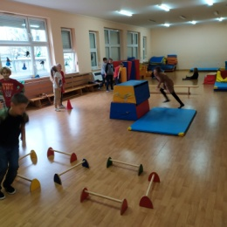
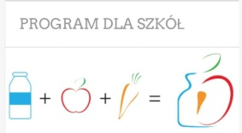
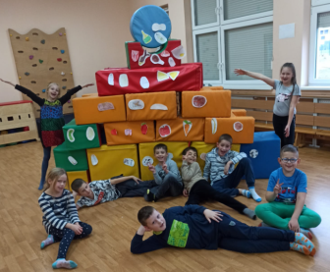
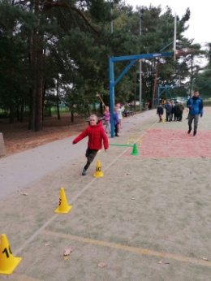
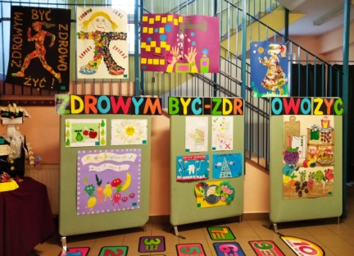
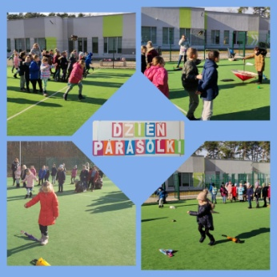
DZIAŁANIA W ZAKRESIE PROMOCJI ZDROWIA – 2021/22
Andrzejki tradycyjnie i na sportowo
Program dla szkół
Aktywny powrót
do szkoły
Dzień bez samochodu
Zdrowie promujemy i o zdrowie dbamy
Świetlicowa
olimpiada
Zdrowy być, zdrowo żyć
Dzień parasolki na sportowo
Konkurs skoków przez skakankę
Bezpieczne ferie
Dzień kota na sportowo

Slide 7
DZIAŁANIA W ZAKRESIE PROMOCJI ZDROWIA – 2021/22
Dni zdrowia
Dzień
sportu
Aktywny Dzień Kobiet
Spotkanie z dietetykiem
W zdrowy ciele, zdrowy duch
Promotor
zdrowia
Dzień tańca
Śniadaniówka bez słodyczy
Turniej w
zbijaka
Zajęcia
sportowe –
Sport to zdrowie
Spotkanie z paraolimpijczykiem
Warzywa i owoce w świetlicy

Slide 8
REALIZACJA CELÓW PRIORYTETOWYCH W ROKU SZKOLNYM 2022/23
Wyłoniony problem priorytetowy
Izolacja uczniów, zdalne nauczanie oraz trudności w kontaktach z rówieśnikami spowodowały zmniejszenie odporności psychicznej na niepowodzenia szkolne oraz relacje rówieśnicze. Wychowawcy klas informowali specjalistów: pedagogów, psychologów, socjoterapeutów o problemach psychicznych swoich uczniów.
Ponadto dzieci same zgłaszały się do nauczycieli i specjalistów z prośbą o pomoc.

Slide 9
DZIAŁANIA W ZAKRESIE PROMOCJI ZDROWIA – 2022/23
Dzień
tańca
Tydzień
uczniowskiej
Supermocy
MegaMisja
Dzień bez plecaka
Taneczne
przerwy
Mikołajki
Projekt-Jak odczytać emocje
Tydzień Szczęścia
Wolontariat
Szlachetna paczka
Dzień
życzliwości
Bal karnawałowy
Walentynki
Łańcuch życzeń

Slide 10
DZIAŁANIA W ZAKRESIE PROMOCJI ZDROWIA – 2022/23
11 Wspaniałych
Dzień kolorowej
skarpetki
Konkurs-Kamień,
papier, nożyce
Festyn szkolny
Dzień Kobiet
Dni zdrowia
Wycieczki
klasowe
Dwa ognie kl.3
Mistrzostwa miasta w pływaniu kl.2
Nocowanie w szkole
Dzień Świątecznego Sweterka
Spacer z gaikiem
Dzień pustej klasy
Radosne andrzejki
Dzień Anioła

Slide 11
WSPÓŁPRACA Z RODZICAMI I ŚRODOWISKIEM LOKALNYM

Slide 12
SZKOLENIA SPOŁECZNOŚCI SZKOLNEJ W ZAKRESIE PROMOCJI ZDROWIA

Slide 13
PRACA SZKOLNEGO KOORDYNATORA I ZESPOŁU PROMOCJI ZDROWIA
W latach 2020-2023 odbyło się wiele zaprotokołowanych spotkań zespołu promocji zdrowia oraz szkoleń dla Rady Pedagogicznej.
Przygotowano i przeprowadzono diagnozę potrzeb szkoły z zakresu szeroko pojętej edukacji zdrowotnej.
Ustalono zakres działań i harmonogram pracy zespołu w kolejnych latach, włączając całą społeczność szkolną oraz środowisko lokalne.
Powołano zespół osób odpowiedzialnych za poszczególne przedsięwzięcia.
Praca zespołu w trzech ostatnich latach była bardzo intensywna, co znajduje swoje odzwierciedlenie w licznych i różnorodnych działaniach prozdrowotnych.
Działania związane z promocją zdrowia były na bieżąco umieszczane na stronie internetowej szkoły, w galerii PROMOCJI ZDROWIA.
Mieliśmy na celu ponowne uzyskanie certyfikatu „Szkoły Promującej Zdrowie”.

Slide 14
MONITOROWANIE SAMOPOCZUCIA SPOŁECZNOŚCI SZKOLNEJ
Rok szkolny 2020/2021
Sposób monitorowania:
Obserwacja, wywiady, rozmowy z nauczycielami, pracownikami, uczniami i rodzicami.
Śledzenie rozporządzeń Ministra Zdrowia, zarządzeń Sanepidu.
Wyniki monitorowania:
Analiza frekwencji uczniów, wzrost zachorowalności na COVID – 19 , zgłaszanie przypadków zachorowań do dyrekcji szkoły.
Rok szkolny 2021/2022
Sposób monitorowania:
Bilans uczniów klas I, III, V, VII przeprowadzony przez pielęgniarkę szkolną.
Wyniki monitorowania:
Analiza przeprowadzonego pomiaru wagi ciała uczniów klas I – VIII.
Rok szkolny 2022/2023
Sposób monitorowania:
Obserwacja, wywiady, rozmowy z nauczycielami, pracownikami, uczniami i rodzicami, systematyczne śledzenie doniesień medialnych.
Wyniki monitorowania:
Narastająca frustracja wynikająca z powrotu do szkoły po długotrwałej izolacji.
Zastąpienie kontaktów powoduje osłabienie pozytywnych emocji względem drugiego
człowieka, zaburzenie odbierania realnego świata, zaburzenie sytemu wartościowania.
międzyludzkich korzystaniem z urządzeń elektronicznych,

Slide 15
WYNIKI EWALUACJI DZIAŁAŃ SZKOŁY PROMUJĄCEJ ZDROWIE - rok szk. 2020/2021
Wnioski z ewaluacji:
Przestrzegamy procedur postępowania w sytuacjach zagrożenia i wdrażamy je w życie społeczności szkolnej.
Podporządkowujemy się wprowadzonym Rozporządzeniom Dyrektora, regulaminom dotyczącym reżimu sanitarnego, higienicznego korzystania z toalet. Przebywamy w wyznaczonych strefach, korzystamy z przydzielonych wejść, używamy preparatów dezynfekujących.
Nasze słabości to duża liczba uczniów oraz budynki szkolne i przedszkolne, w których musimy zapewnić higieniczną i bezpieczną naukę i zabawę.
Efekty podjętych działań:
Mniejsza liczba zachorowań wśród społeczności szkolnej.
Znajomość procedur postępowania uczniów, rodziców i pracowników szkoły
w sytuacjach zagrożenia.
Pracownicy szkoły znają zasady udzielania pierwszej pomocy z użyciem
półautomatycznego defibrylatora zewnętrznego (AED).
Uczniowie przestrzegają instrukcji bezpiecznego korzystania ze środków dezynfekujących.
Zakaz wchodzenia rodziców do szkoły i przedszkola.
Świadomość rodziców o konieczności zdalnego nauczania ich dzieci.
Dbałość o higieniczne korzystanie z urządzeń elektronicznych podczas zdalnego nauczania (prawidłowa postawa ciała, przerwy).
Przestrzeganie reżimu sanitarnego przez społeczność szkolną podczas Egzaminu uczniów klas VIII.
Uczeń rozumie zagrożenie jakie niesie ze sobą wirus Covid 19. Zna i przestrzega zasady reżimu sanitarnego panujące w szkole i przedszkolu w okresie pandemii.
Uczeń pomimo nauki zdalnej i stacjonarnej uczestniczy w różnych formach aktywności fizycznej na świeżym powietrzu.
Wychowankowie znają zasady zdrowego stylu życia oraz zdrowego odżywiania.

Slide 16
WYNIKI EWALUACJI DZIAŁAŃ SZKOŁY PROMUJĄCEJ ZDROWIE - rok szk.2021/2022
Wnioski z ewaluacji:
Okres pandemii sprzyjał mniejszej aktywności fizycznej wśród uczniów, co bez wątpienia przyczyniło się do wzrostu nadwagi i otyłości.
Na lekcjach wychowawczych i zajęciach wychowania fizycznego należy uwzględniać tematykę związaną z propagowaniem zdrowego stylu życia, jako przeciwdziałaniu nadwadze i otyłości.
W kontaktach rówieśniczych należy zwracać uwagę na problem braku akceptacji i odrzucenia dzieci otyłych już w klasie I – VIII.
Należy zwrócić uwagę szkolnym terapeutom na problem braku samoakceptacji wśród uczniów z nadwagą i otyłością.
Należy kontynuować Program dla szkół - Owoce i warzywa w szkole, Pij mleko.
W automatach szkolnych powinny znajdować się produkty niskokaloryczne.
Należy promować picie wody, zamiast napojów o dużej zawartości cukru.
W indywidualnych kontaktach z rodzicami oraz podczas zebrań należy
uświadamiać rodziców na temat otyłości i właściwych nawyków żywieniowych.
Efekty podjętych działań:
Uczeń uczestniczy w różnych formach aktywności fizycznej, spędza chętnie czas wolny na świeżym powietrzu, bez względu na temperaturę.
Wychowankowie znają zasady zdrowego stylu życia, zdrowego odżywiania oraz dbania o higienę osobistą.
Wymiana asortymentu w automatach na wodę, zdrowe napoje i przekąski.
Wprowadzenie wody jako dodatek do obiadu zamiast słodkich napojów (soków, kompotów).
Zdyscyplinowanie rodziców w zakresie przygotowywania drugiego śniadania, które jest spożywane w grupie rówieśniczej w stołówce szkolnej oraz wyposażenia dziecka w wodę.
Wzbogacenie diety uczniów szkoły o codziennie spożywane mleko, warzywa i owoce – Programy dla szkół.

Slide 17
WYNIKI EWALUACJI DZIAŁAŃ SZKOŁY PROMUJĄCEJ ZDROWIE – rok szk.2022/2023
Wnioski z ewaluacji:
Należy popularyzować wiedzę na temat sposobów radzenia sobie ze stresem i zdrowego odżywiania.
W klasach VIII zwrócić szczególną uwagę na sposoby radzenia sobie ze stresem przed egzaminem.
W klasach IV-VIII należy przeprowadzić zajęcia z zakresu psychoedukacji (relacje społeczne, emocje, konflikty, uzależnienia).
W klasach IV- VIII należy przeprowadzić zajęcia na temat dojrzewania i pierwszej pomocy.
W klasach IV należy przeprowadzić zajęcia integracyjne, aby wzmocnić poczucie własnej wartości uczniów.
W klasach IV –VIII należy zwiększyć ilość wycieczek pozaszkolnych oraz więcej wydarzeń klasowych.
Należy uatrakcyjniać zajęcia w klasach starszych ze względu na deklaracje uczniów dot. monotonii zajęć.
Pracować nad życzliwym stosunkiem nauczycieli do uczniów.
W klasach I – III należy pracować nad umiejętnością mówienia o trudnych sytuacjach, proszenia o pomoc.
W klasach I - III należy szukać konstruktywnego rozwiązywania konfliktów (bez przemocy).
Efekty podjętych działań:
W okresie pandemii zauważono wzrost negatywnych zachowań podczas
lekcji on-line wśród uczniów. Nauczyciele i terapeuci podjęli odpowiednie
działania, które są kontynuowane do tej pory.
Uczniowie poznali nowe metody i techniki radzenie sobie ze stresem.
W klasach IV – VIII zostały przeprowadzone zajęcie z zakresu psychoedukacji, pierwszej pomocy oraz dojrzewania.
W klasach I – III uczniowie pracowali nad umiejętnością rozwiązywania
konfliktów bez przemocy.
Zwiększono liczbę spotkań i wycieczek integracyjnych.

Slide 18
WSPÓŁPRACA Z PIELĘGNIARKĄ SZKOLNĄ
W ZE nr 9 w Zielonej Górze od wielu lat pracuje pielęgniarka pani Krystyna Chodkiewicz.
To ona czuwa nad zdrowiem uczniów i nauczycieli naszej szkoły.
Czuwa nad gromadzeniem dokumentacji medycznej
uczniów. Przeprowadza bilanse 6-latków, uczniów
klas 1, 3, 5 i 7.
Zajmuje się fluoryzacją zębów, monitoruje stan
wzroku, słuchu i właściwej postawy dzieci.
Na prośbę rodziców sprawdza czystość ciała.
Przeprowadza również pogadanki dla chłopców
i dziewcząt dotyczące okresu dojrzewania.
Uczy i wskazuje konieczność przestrzegania higieny
w różnych sytuacjach.
Współpracuje z zespołem do spraw Promocji Zdrowia oraz z ZSiPKZ w Zielonej Górze.
Współdziała z nami w różnych przedsięwzięciach
prozdrowotnych (konkursach, apelach, turniejach ).

Slide 19
ZESPÓŁ PROMOCJI ZDROWIA

